Slide 1
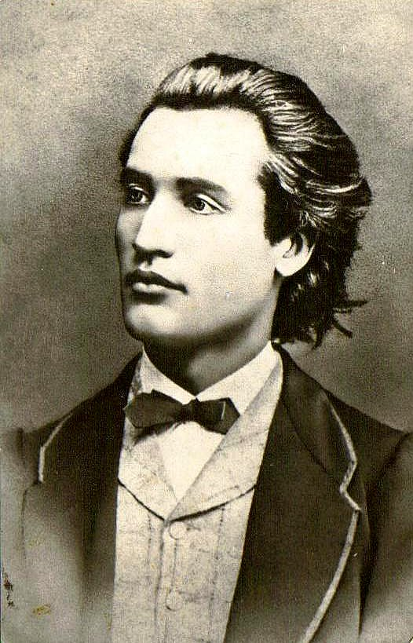
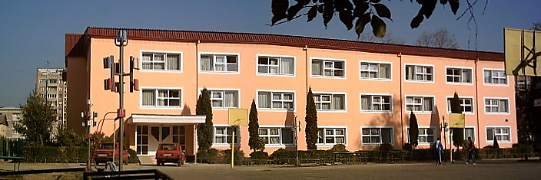
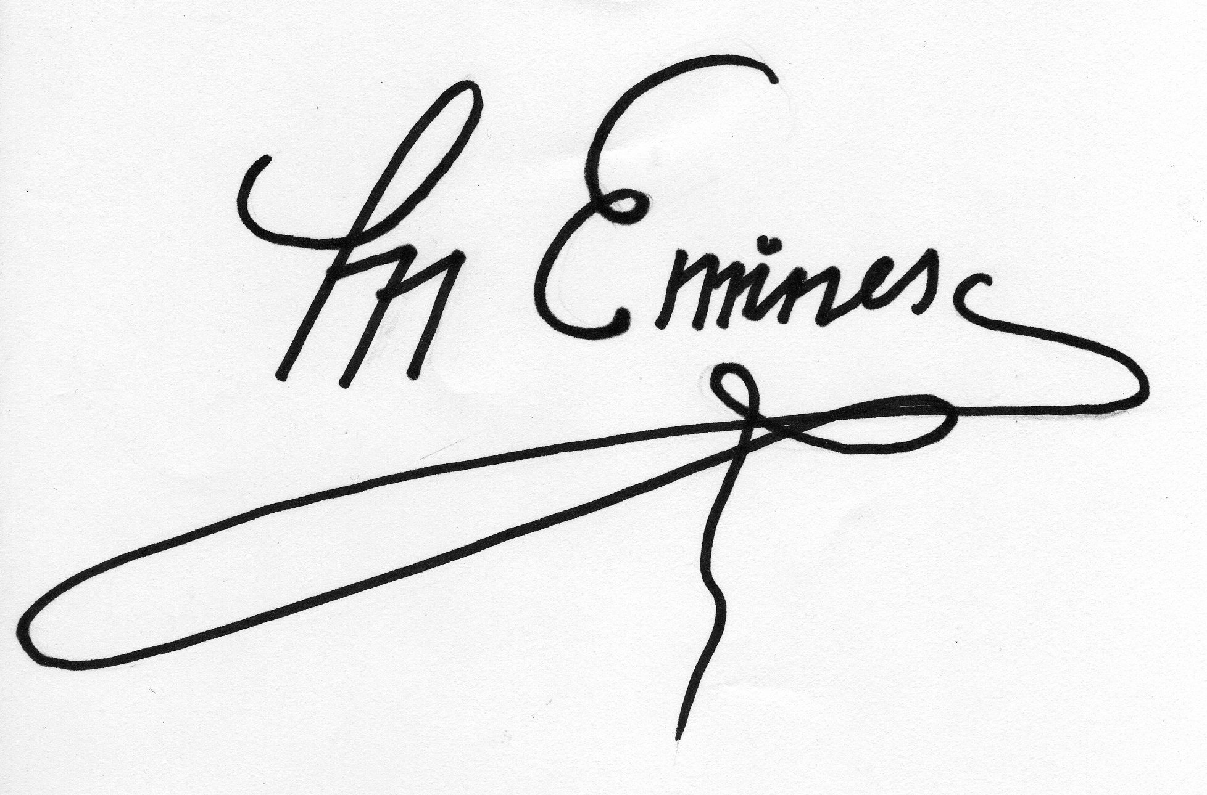
EMINESCU, legenda sufletului românesc
Participanți:
elevii clasei I de la Școala Gimnazială Nr. 1 Reșița, aflați în programul de sprijin asigurat de Centrul Școlar de Educație Incluzivă „Aurora” Reșița și colegii lor de clasă;
cadre didactice:
- prof. psihopedagog Drăghiță Rodica, prof. itinerant Zaharia Marcela – Centrul Școlar de Educație Incluzivă „Aurora” Reșița;
- prof. înv. primar Imbri Dana - Școala Gimnazială Nr. 1 Reșița.

Slide 2
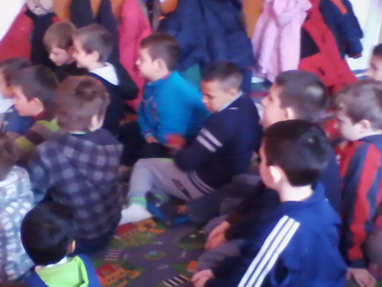
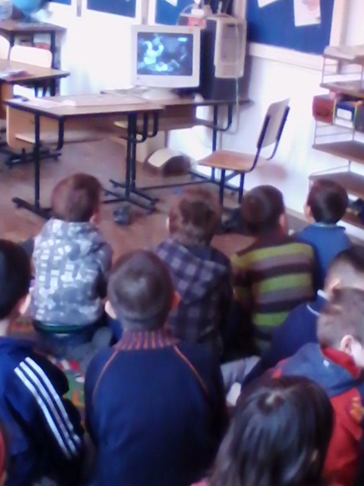
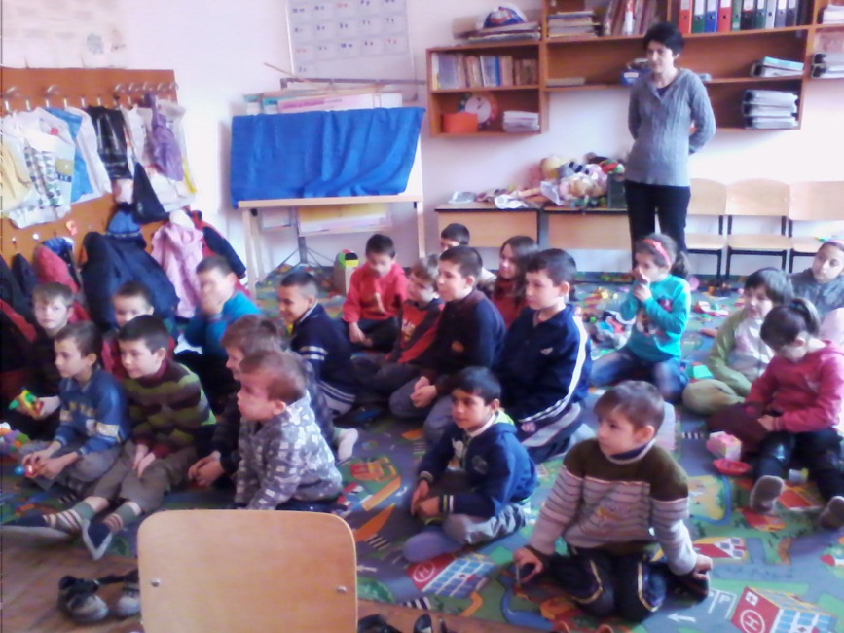
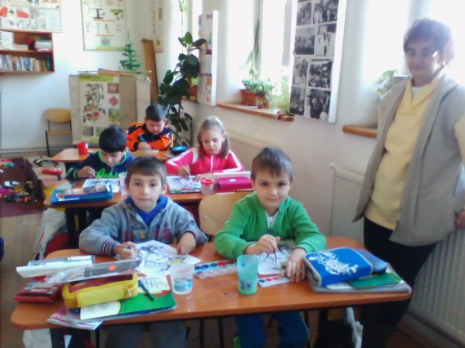
Muncim, muncim ...
Vizionăm un material power-point despre viața și operele poetului Mihai Eminescu

Slide 3
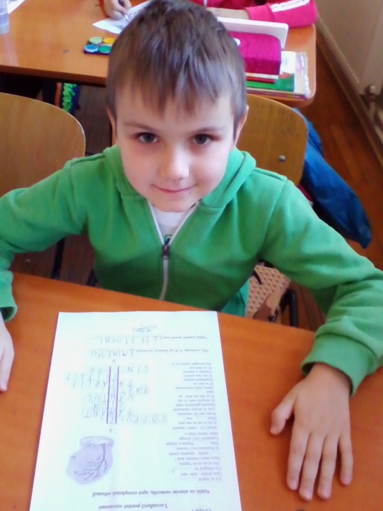
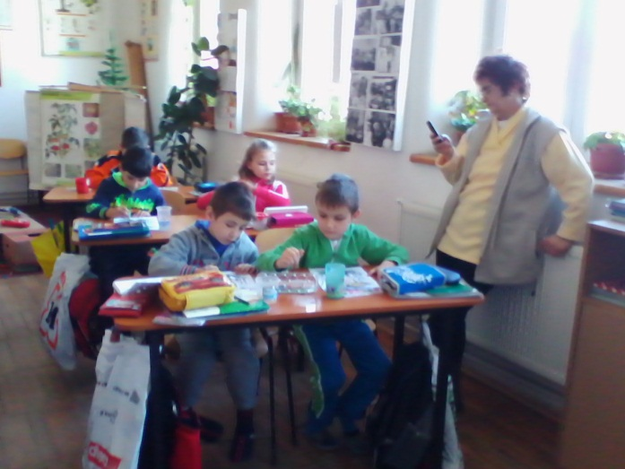
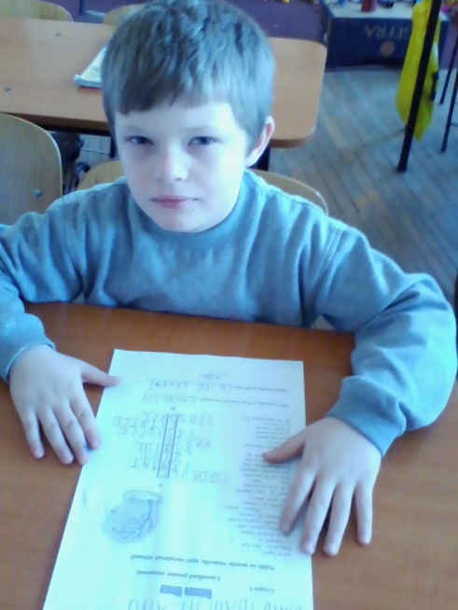
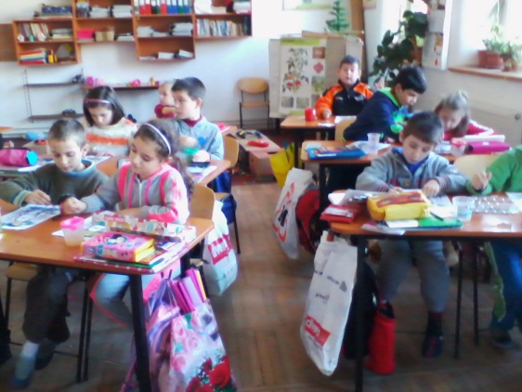
Citim poezia „Ce te legeni...” și aflăm numele autorului (EMINESCU) completând un rebus

Slide 4
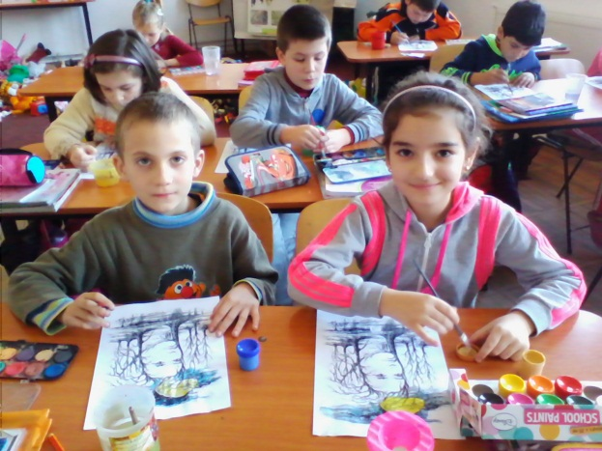
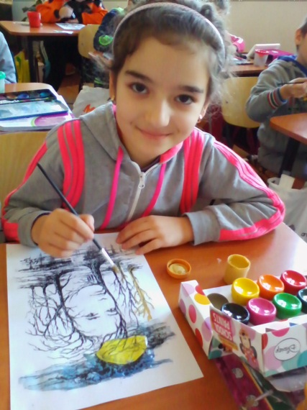
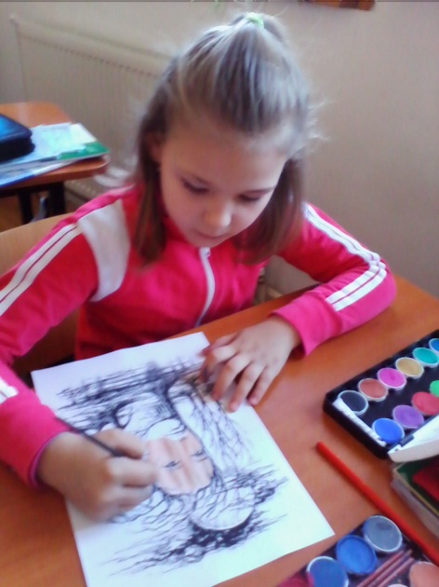
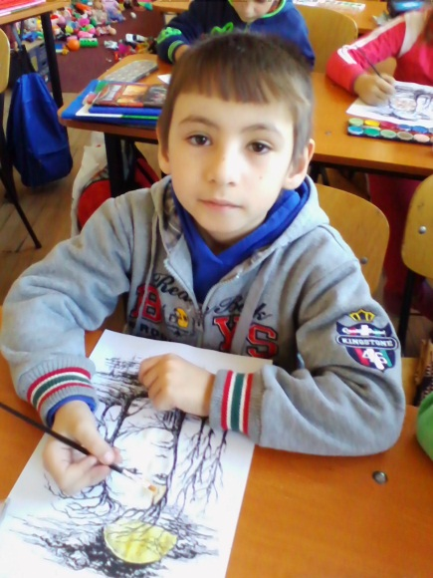
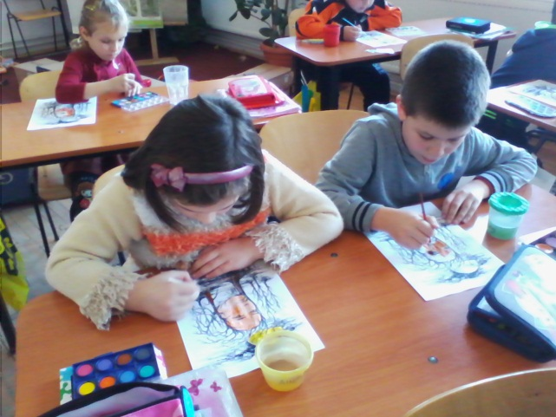
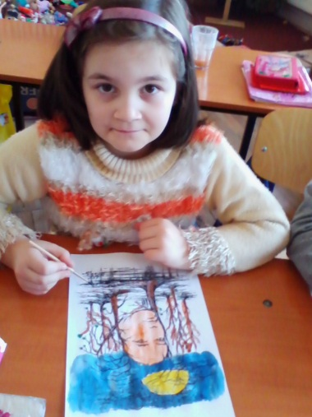
Ne arătăm talentul artistic pictând portretul marelui poet

Slide 5
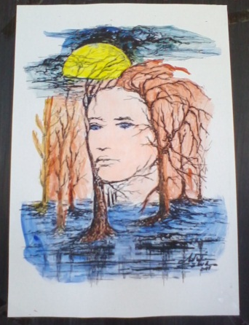
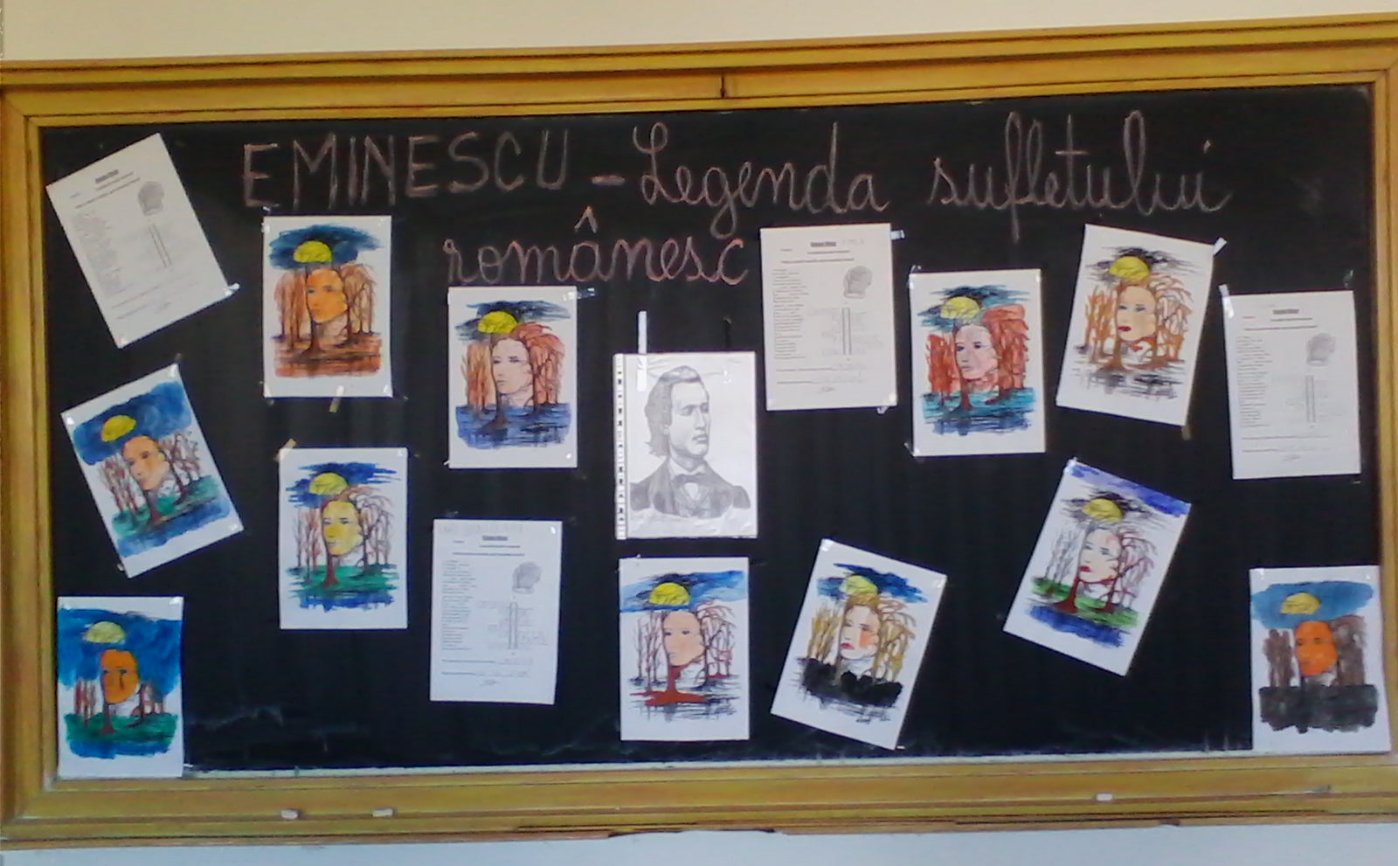
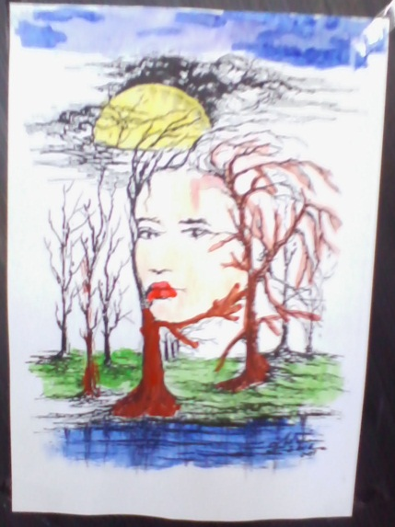
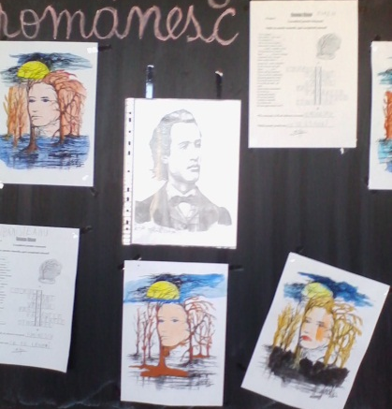
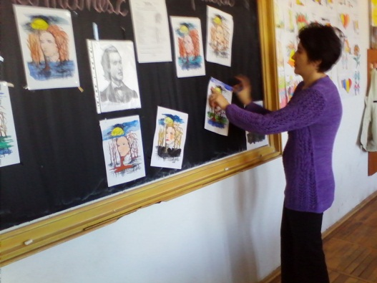
Iată rezultatele muncii noastre…

Slide 6
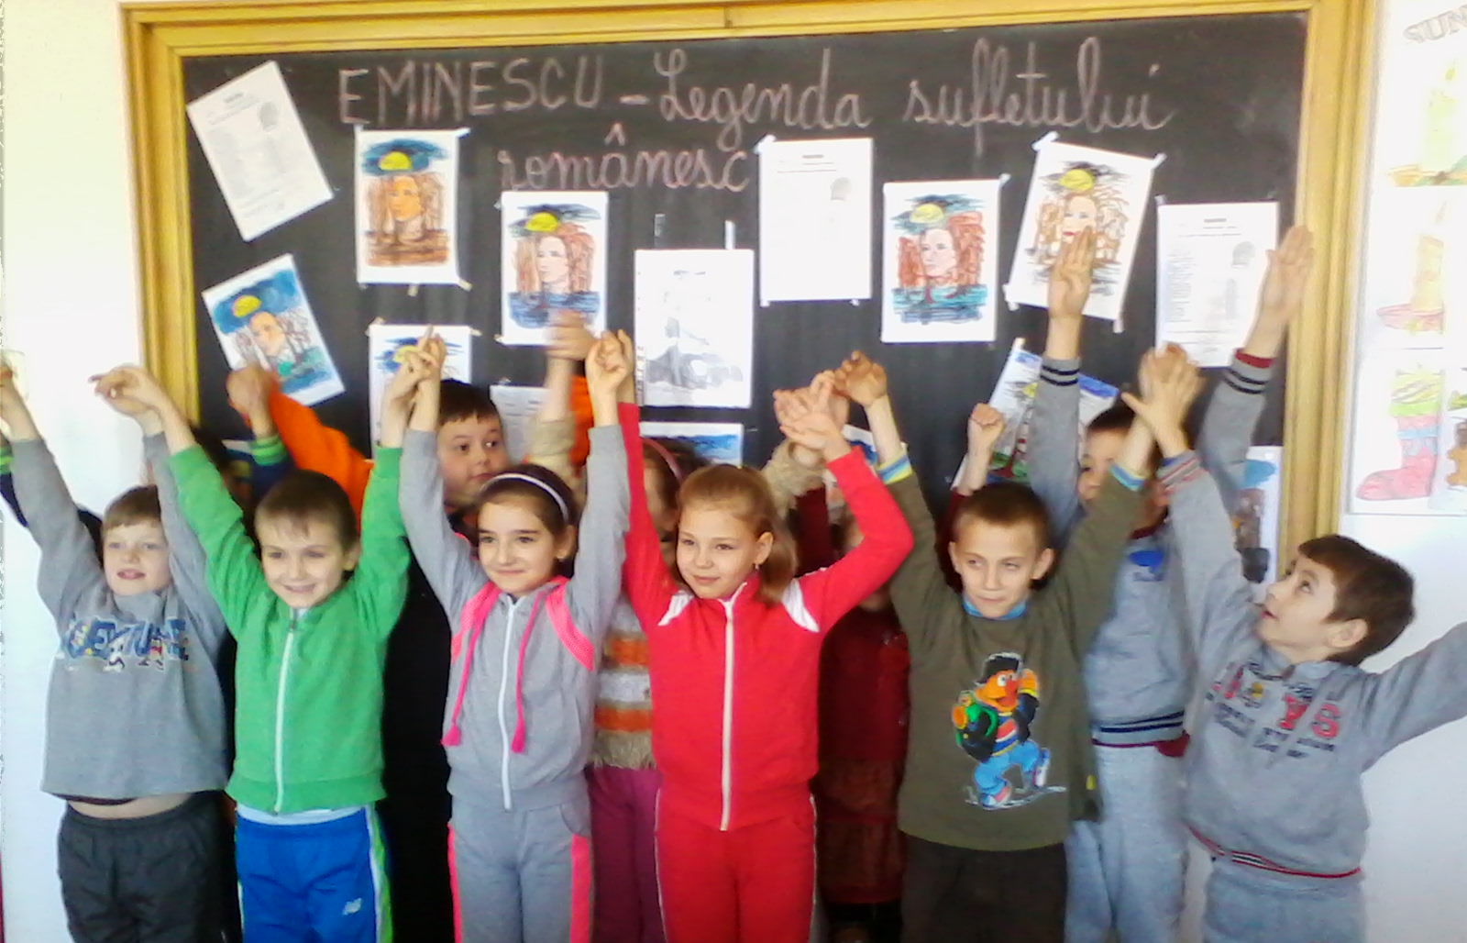
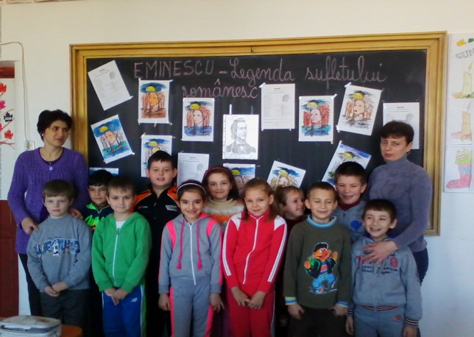
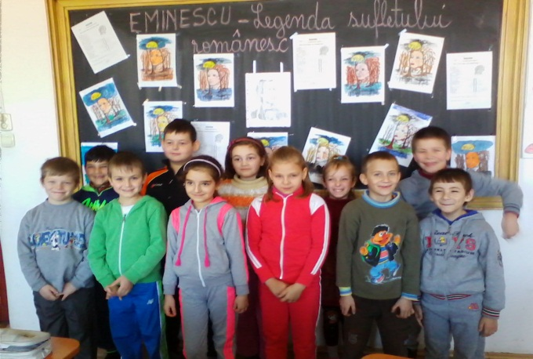
Să ne cunoaștem…

